Slide 1
빅데이터 처리시스템 개발
평 가 작 업 지 시 서
빅데이터 처리시스템 개발
📌 제출 방법 : 학사시스템 능력 평가 게시판 및 GitHub Repository → 본인 Branch Push
이름 : 김수완
수행날짜 : 2026-07-20
Branch 이름 (영문) : KimSuWan
📂 업로드 파일 09_빅데이터처리시스템개발_이름.pptx(postgreSQL에서 결과로 나온 테이블 캡쳐본 포함),
config.py, database.py, batch_processor.py, event_processor.py, pipeline.py, README.md
verify-processing.py(선택, 있으면 가산점)
🔗 Repository https://github.com/seokssaem/bigdata-2026.git

Slide 2
NCS 빅데이터 처리시스템 개발 평가
데이터 처리 파이프라인
데이터 주제
Kaggle Steam Games Dataset (games, game_genres)
입력 DB
gamesdb
빅데이터 처리시스템 개발 · Steam Games
1

Slide 3
STEP 1 · INPUT
입력 데이터 소개
저장시스템(steam_games) 프로젝트에서 PostgreSQL(gamesdb)에 적재해 둔 테이블을 그대로 입력으로 재사용한다.
저장시스템에서 만든 테이블 (총 6개)
games
game_genres
game_categories
game_developers
game_publishers
game_tags
이 중 games · game_genres 두 테이블을 이번 처리시스템의 입력으로 사용
125,854건
games
338,583건
game_genres
app_id (PK, 자연키 · Steam AppID)
name, release_date
price, discount
owners_min, owners_max, peak_ccu
required_age, metacritic_score
positive, negative (리뷰 수)
id (PK, 대체키)
app_id (FK → games.app_id, ON DELETE CASCADE)
genre_name
UNIQUE(app_id, genre_name)
games : game_genres = 1 : N
(게임 1개당 장르 여러 개 → 정규화 테이블)
빅데이터 처리시스템 개발 · Steam Games

Slide 4
STEP 2 · BATCH
배치 처리 설계
처리 흐름
집계 지표 (genre_name 기준)
games
game_count — 장르별 게임 수
avg_price — 평균 가격
avg_metacritic_score — 평균 메타크리틱 점수
avg_positive / avg_negative — 평균 긍정·부정 리뷰 수
1
게임 원본 데이터
2
JOIN game_genres (app_id)
게임 ↔ 장르 연결
3
GROUP BY genre_name
범주형 컬럼 기준 그룹핑
결과 테이블
4
CREATE TABLE ... AS SELECT
batch_genre_summary
집계 결과를 새 테이블로 저장
빅데이터 처리시스템 개발 · Steam Games

Slide 5
STEP 3 · EVENT
이벤트 처리 설계
탐지 규칙 — HIGH_METACRITIC_SCORE
결과 테이블
event_game_alerts
대상 컬럼
games.metacritic_score (숫자형)
id BIGSERIAL PK
event_type VARCHAR(50)
app_id INTEGER
game_name VARCHAR(500)
metric_value INTEGER
threshold_value INTEGER
detected_at TIMESTAMP
기준값(threshold)
85 (초과 시 이벤트 판정)
조건
metacritic_score > 85
멱등성 처리
재실행 시 DELETE FROM ... WHERE event_type='HIGH_METACRITIC_SCORE' 후 재삽입
빅데이터 처리시스템 개발 · Steam Games

Slide 6

STEP 2 · CODE
배치 처리 코드와 실행 결과
실행 결과
# batch_processor.py
execute_sql(engine, '''
DROP TABLE IF EXISTS batch_genre_summary;
CREATE TABLE batch_genre_summary AS
SELECT
gg.genre_name,
COUNT(*) AS game_count,
ROUND(AVG(g.price)::numeric, 2) AS avg_price,
ROUND(AVG(g.metacritic_score)::numeric, 2)
AS avg_metacritic_score
FROM games g
JOIN game_genres gg ON g.app_id = gg.app_id
GROUP BY gg.genre_name;
''')
빅데이터 처리시스템 개발 · Steam Games

Slide 7

STEP 3 · CODE
이벤트 처리 코드와 실행 결과
실행 결과
# event_processor.py
execute_sql(engine, '''
DELETE FROM event_game_alerts
WHERE event_type = 'HIGH_METACRITIC_SCORE';
''')
execute_sql(engine, '''
INSERT INTO event_game_alerts(
event_type, app_id, game_name,
metric_value, threshold_value, detected_at)
SELECT 'HIGH_METACRITIC_SCORE', app_id, name,
metacritic_score, :threshold, :detected_at
FROM games
WHERE metacritic_score > :threshold;
''', {'threshold': 85, 'detected_at': datetime.now()})
빅데이터 처리시스템 개발 · Steam Games

Slide 8
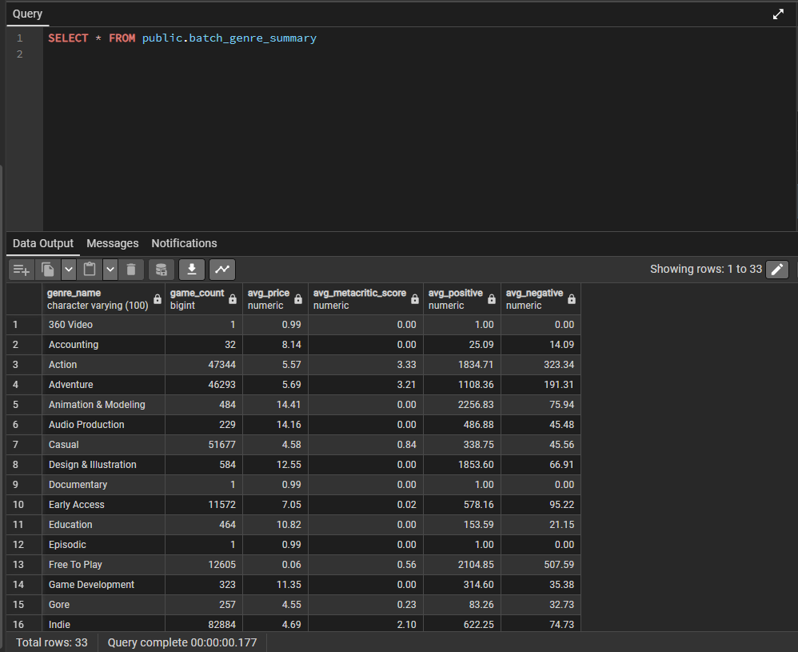
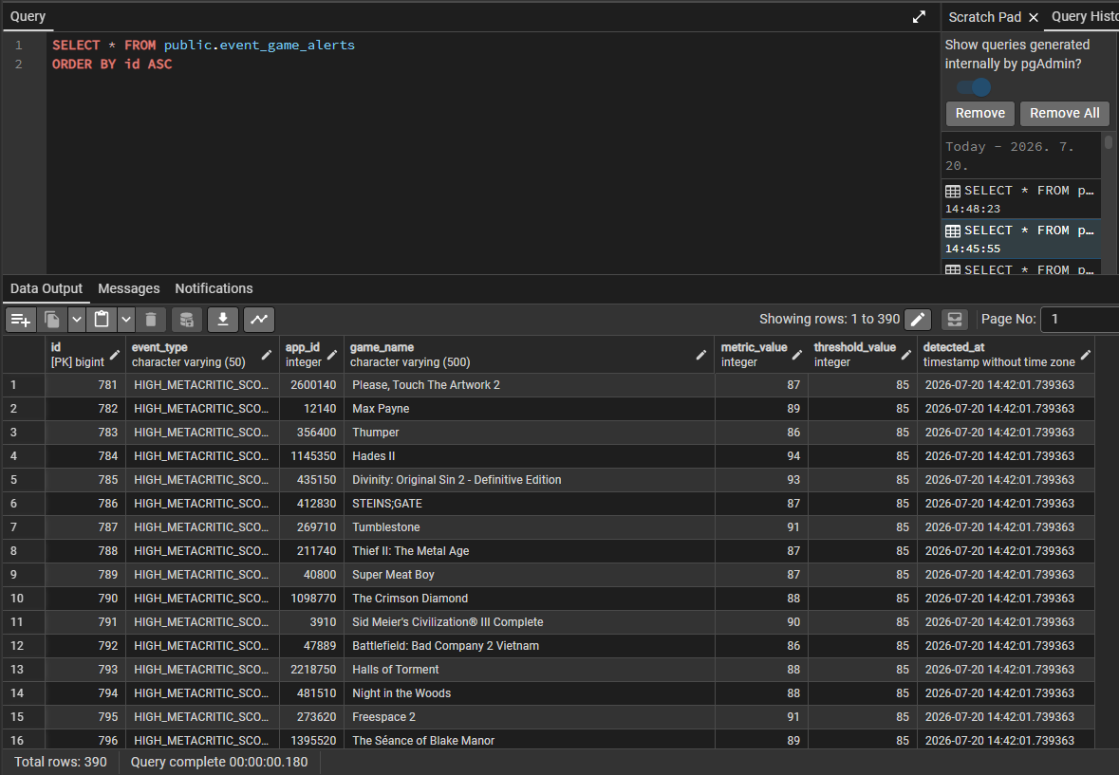
VERIFY
PostgreSQL 결과 테이블 캡처 (pgAdmin)
batch_genre_summary
event_game_alerts
빅데이터 처리시스템 개발 · Steam Games

Slide 9

VERIFY
검증 결과 캡처
빅데이터 처리시스템 개발 · Steam Games

Slide 10
SUMMARY
README 요약
config.py
DB 접속정보 (환경변수 DATABASE_URL)
database.py
engine 생성 + 공통 유틸(execute_sql, table_count, check_required_tables)
batch_processor.py
장르별 집계 → batch_genre_summary 생성
event_processor.py
메타크리틱 고평가 탐지 → event_game_alerts 생성
pipeline.py
배치 → 이벤트 순서로 통합 실행
verify_processing.py
결과 테이블 건수 자동 검증 (선택/가산점)
빅데이터 처리시스템 개발 · Steam Games

Slide 11
WRAP-UP
느낀 점 & 오류 해결 과정
느낀 점
오류 해결 과정
이벤트 처리에서 재실행해도 결과가 중복되지 않도록 DELETE 후 재삽입하는 멱등성의 중요성을 느꼈다.
저장시스템(적재)과 처리시스템(가공)의 관심사를 분리하니, 입력 테이블만 준비되면 처리 로직을 독립적으로 재실행/검증할 수 있어 편했다.
Batch processor 작성 중 내가 정한 기준을 가지고 새로 컬럼을 만들어내는 과정에서 어려움을 겪었다.
상황
저장시스템(steam_games) pipeline.py를 먼저 실행하지 않고, 이 프로젝트의 pipeline.py를 바로 실행
증상
RuntimeError: games 테이블을 확인할 수 없습니다 / 데이터가 없습니다
원인
check_required_tables()가 games·game_genres 존재·건수를 배치/이벤트 실행 전에 먼저 검증
해결
steam_games/pipeline.py를 먼저 실행해 입력 테이블을 적재한 뒤, 이 프로젝트의 pipeline.py 실행
빅데이터 처리시스템 개발 · Steam Games
9

Slide 12
WRAP-UP
느낀 점 & 오류 해결 과정
오류 해결 과정
상황
Batch / event / pipeline 등 코드를 여러 번 실행 후 pgAdmin에서 테이블을 불러옴
증상
The specified object could not be found와 같은 메시지가 뜬 경우가 있었다.
원인
새로 업로드된 테이블을 읽지 못함
해결
해당 전체 테이블에서 refresh 후 다시 조회
빅데이터 처리시스템 개발 · Steam Games
9

